Slide 1
Забруднення атмосфери

Slide 2
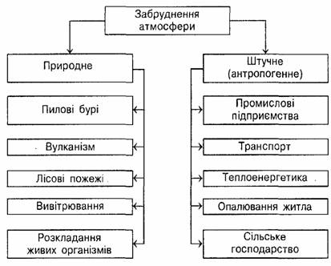

Slide 3
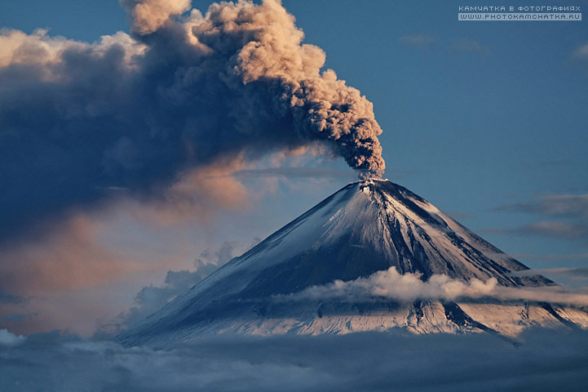
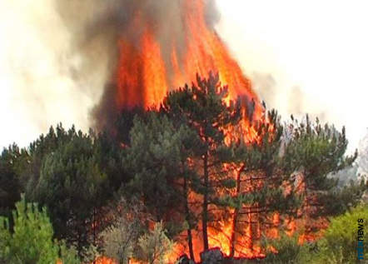
Природні джерела забруднення
Природні джерела забруднення не спричинюють істотних змін повітря.
Проте природні забруднення атмосфери здебільшого не завдають великої шкоди людині

Slide 4
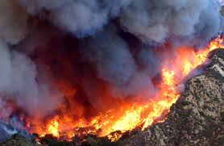
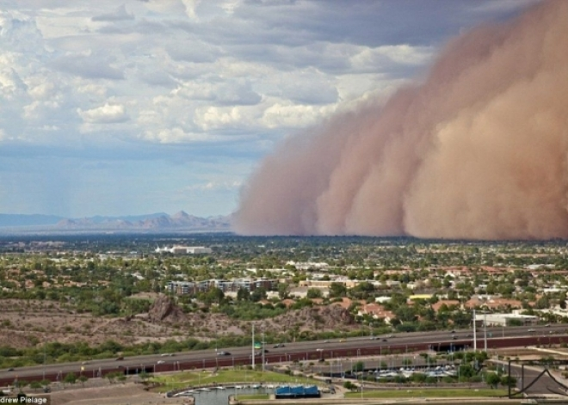
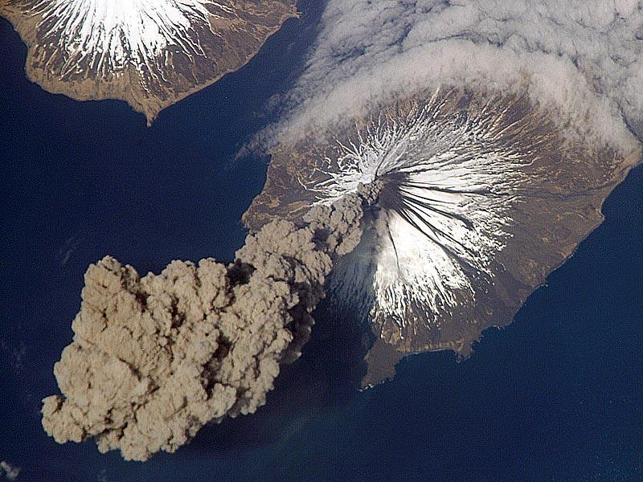
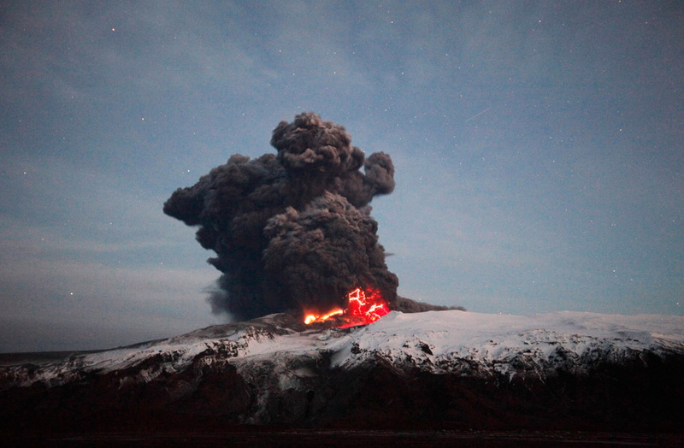

Slide 5
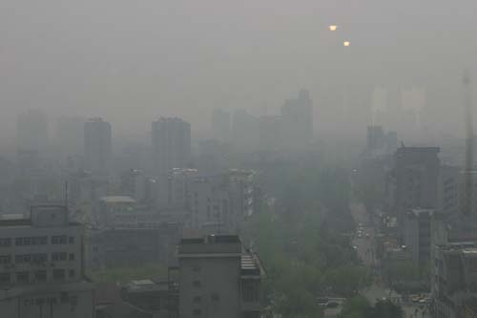
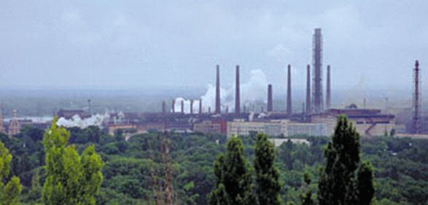
Промисловість
Серйозної шкоди навколишньому середовищу завдає хімічна промисловість.
Значним джерелом забруднення довкілля є підприємства чорної металургії

Slide 6
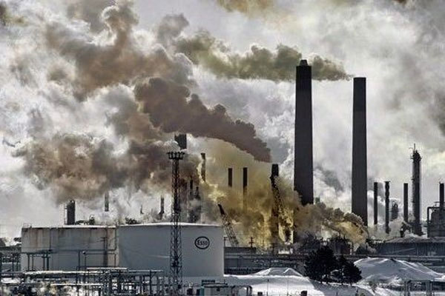
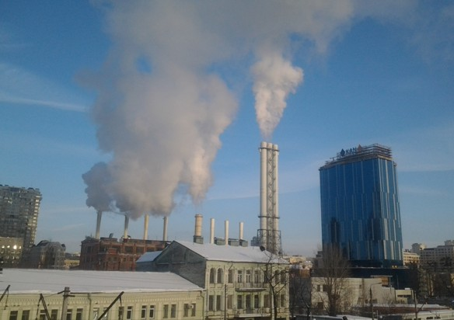
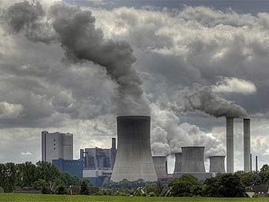
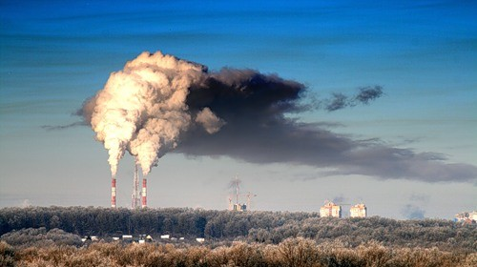

Slide 7
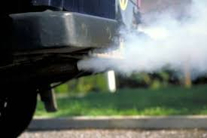
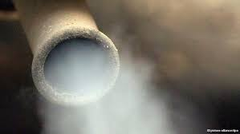
Транспорт
Шкідливі речовини, під час експлуатації автотранспорту, потрапляють у повітря з вихлопними газами
Вихлопні гази накопичуються у нижніх шарах атмосфери, тобто шкідливі речовини знаходяться в зоні дихання людини. Тому автомобільний транспорт варто віднести до категорії найнебезпечніших джерел забруднення повітря поблизу автомагістралей.

Slide 8
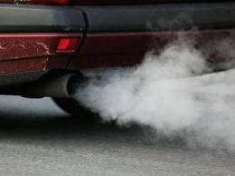
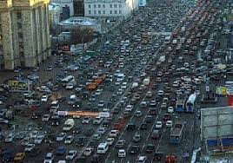
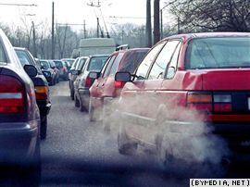
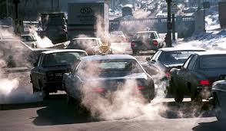

Slide 9
Наслідки забруднення атмосфери
Парниковий ефект
Кислотні дощі
Руйнування озонового шару
Смог

Slide 10
Наслідок забруднення атмосфери | Причини виникнення | Вплив на навколишнє середовище
Парниковий ефект (глобальне потепління клімату) | Накопичення в атмосфері «парникових газів» - вуглекислого газу, метану, озону, оксидів нітрогену, хлорфторвуглеводнів (ХФВ), пара води. | За останні 100 років середньорічна глобальна температура піднялася на 0,3-0,6?С. За прогнозами вчених до середини ХХІ ст. температура приземної атмосфери може піднятись на 1,5-4,5?С, що зумовить: підняття рівня Світового океану на 100-150 м за рахунок теплового розширення води і затоплення прибережних зон; танення льодовиків; зміщення кліматичних зон (зонами землеробства стануть тайга і тундра); зміну погоди і збільшення кількості опадів
Кислотні опади – всі види метеорологічних опадів (дощ, сніг, град, туман, дощ зі снігом), рН яких менший 5,5. | Оксиди нітрогену та сульфуру, пара кислот. Їх природними джерелами є вулканічні виверження, пожежі, діяльність ґрунтових бактерій, антропогенними – транспорт, ТЕС, сміттєспалювальні заводи, металургійні комбінати, хімічні підприємства. | зниження рН поверхневих вод і ґрунтів та посилення міграції важких металів; опіки і зниження інтенсивності фото синтезуючих рослин; корозія металевих виробів; руйнування будівель з вапняку та архітектурних пам’яток; загибель гідро біонтів; деградація лісів, зменшення стійкості дерев стосовно шкідників і патогенних мікроорганізмів
Руйнування озонового екрану («озонова дірка») | 1) оксиди нітрогену 2) ХФВ (найчастіше фреони) 3) особливості циркуляції атмосфери – повітряні потоки з нижніх шарів атмосфери під час руху вгору розштовхують озон | більш високий рівень УФ випромінювання на поверхні землі; збільшення захворювань на рак шкіри; зміна температурного режиму; зміна режиму вітрів і дощів; підвищення рівня моря
Смог – суміш диму, туману і пилу, що виникає в атмосфері промислових міст із частинок сажі, попелу, продуктів сухої перегонки пального. | Лондонський (чорний)смог: низька температура (біля 0?С); висока вологість (до 100%); підвищений вміст сажі, оксидів карбону, нітрогену, сульфуру, що утворюються при спалюванні палива Лос-анжелеський (білий)смог: висока температура (більше 30 ?С); відсутність перемішування шарів повітря у вертикальному напрямі; значна концентрація викидів автотранспорту; утворення пероксицетилнітрату Аляскінський (льодяний) смогвиникає в північних широтах:температура нижче -30?С; висока вологість; забруднене повітря | Тривалі смоги призводять до: подразнення очей. Слизових оболонок, органів дихання; задухи; бронхіальної астми; збільшення смертності; пригнічення рослинності; руйнування будівель; прискорення корозії металів

Slide 11
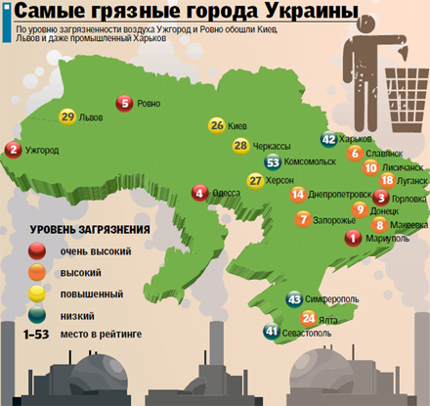
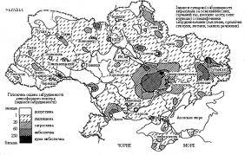
Забруднення в Україні

Slide 12
ДЯКУЮ ЗА УВАГУ

